Slide 1
Джордж Гордон Ноел Байрон George Gordon Byron
Черемушкина Анастасия 11«А»
Школа № 51

Slide 2
Джордж Го́рдон Но́эл Ба́йрон, с 1798г 6-й барон Байрон (22 января 1788 года — 19 апреля 1824 года). Обычно именуемый просто лорд Байрон — английский поэт-романтик, покоривший воображение всей Европы своим «мрачным эгоизмом». Наряду с П. Б. Шелли и Дж. Китсом представляет младшее поколение английских романтиков. Его альтер-эго Чайльд-Гарольд стал прототипом бесчисленных байронических героев в разных литературах Европы. Поэт принял участие в Греческой революции и потому считается национальным героем Греции.
Джордж Го́рдон Но́эл Ба́йрон

Slide 3
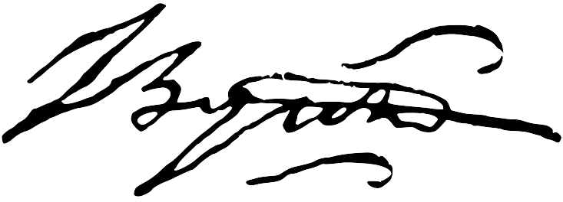
Имя
Гордон — второе личное имя Байрона, данное ему при крещении и совпадающее с девичьей фамилией матери.
В 10-летнем возрасте после смерти двоюродного деда Джордж стал пэром Англии и получил титул «барон Байрон», после чего, как это принято у пэров данного ранга, его обычным обиходным именем стало «лорд Байрон» или просто «Байрон».
Впоследствии тёща Байрона завещала поэту имущество с условием носить её фамилию — Ноэл (Noel), и королевским патентом лорду Байрону было разрешено в порядке исключения носить фамилию Ноэл перед титулом, что он и делал, подписываясь иногда «Ноэл-Байрон».
Подпись Д. Байрона

Slide 4
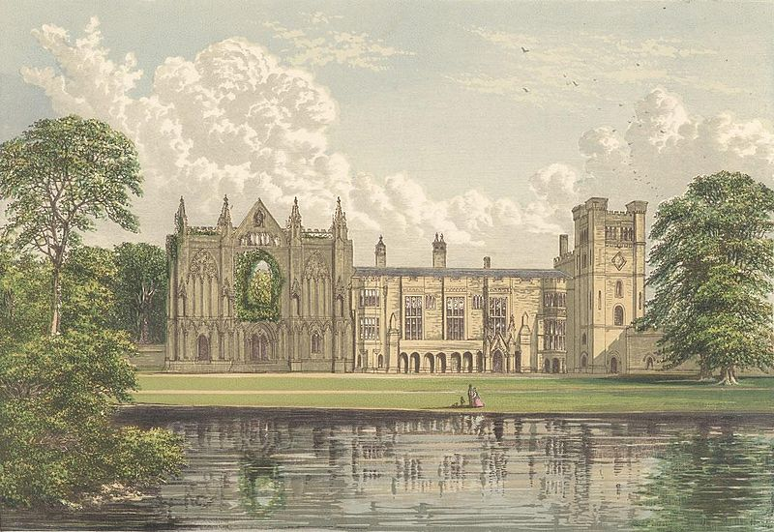
Происхождение
Его предки, выходцы из Нормандии, пришли в Англию вместе с Вильгельмом Завоевателем и, после сражения при Гастингсе, были награждены богатыми поместьями, отнятыми у саксов. Первоначальное имя Байронов — Бурунь. Это имя часто встречается в рыцарских летописях средних веков. Один из потомков этого рода уже при Генрихе II изменил, в соответствии с выговором, свою фамилию на фамилию Байрон. Особенно Байроны возвысились при Генрихе VIII, который наделил сэра имениями богатого Ньюстедского аббатства в Ноттингемском графстве.
Ньюстедское аббатство, разрушенное во время тюдоровской секуляризации, — родовое владение Байронов

Slide 5
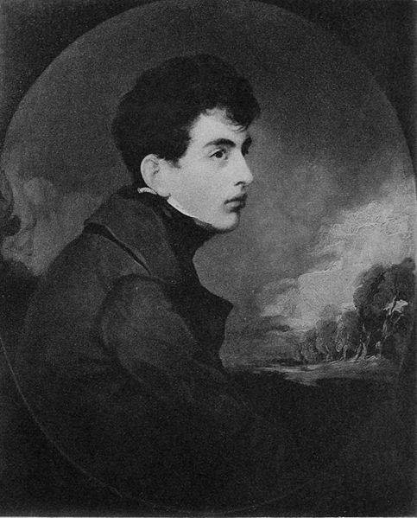
Первое путешествие
В июне 1809 года Байрон отправился в путешествие. Побывал в Испании, Албании, Греции, Турции и Малой Азии, где переплыл пролив Дарданеллы, чем впоследствии очень гордился.
Байрон в 1804 году

Slide 6
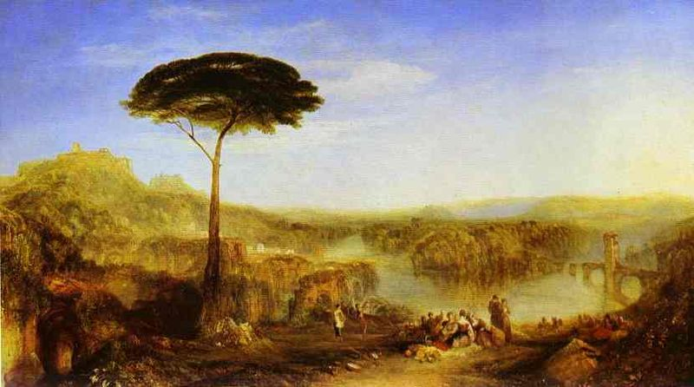
«Чайльд-Гарольд» Слава
27 февраля 1812 года Байрон произнес в палате лордов свою первую речь, имевшую большой успех, а через два дня появились две первые песни Чайльд-Гарольда. Поэма имела баснословный успех, и 14 000 её экземпляров разошлись за один день, что сразу поставило автора в ряд первых литературных знаменитостей.
Картина «Паломничество Чайльд-Гарольда» кисти Уильяма Тёрнера, 1823

Slide 7
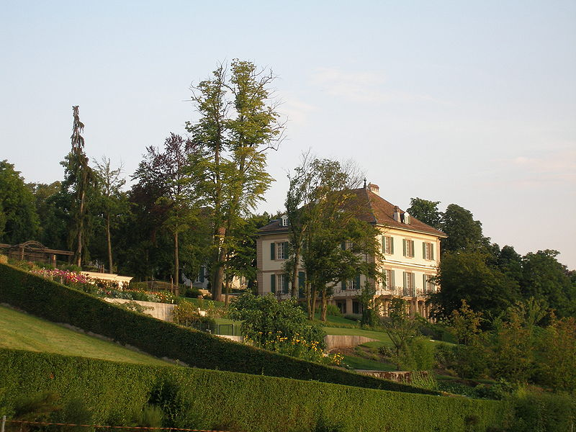
Жизнь за границей
Перед отъездом за границу он продал своё имение Ньюстед, и это дало Байрону возможность не тяготиться постоянным безденежьем. Теперь он мог предаться уединению, которого так жаждал. За границей он поселился в вилле Диодати на женевской ривьере. Лето Байрон провел на вилле, совершив две небольшие экскурсии по Швейцарии: одну с Гобгаузом, другую с поэтом Шелли.
Вилла Диодати, где в 1816 г. жили Байрон, Шелли, его жена Мэри и Дж. Полидори

Slide 8
Поездка в Грецию и смерть
Байрон, узнав о греческом восстании, после предварительных переговоров с комитетом филэллинов, образованным в Англии для помощи Греции, решился отправиться туда и со страстным нетерпением стал готовиться к отъезду.
На собственные средства купил английский бриг, припасы, оружие и снарядил полтысячи солдат, с которыми 14 июля 1823 год отплыл в Грецию.
В Миссолонги Байрон заболел лихорадкой, продолжая отдавать все свои силы на борьбу за свободу страны.
Постоянно хворавшего Байрона очень тревожила болезнь его дочери Ады. Получив письмо с хорошей вестью о её выздоровлении, он захотел выехать прогуляться с графом Гамба. Во время прогулки пошёл страшный дождь, и Байрон окончательно захворал.
Байрон был погребён в родовом склепе в церкви Ханкелл-Торкард неподалёку от Ньюстедского аббатства в Ноттингемшире.

Slide 9
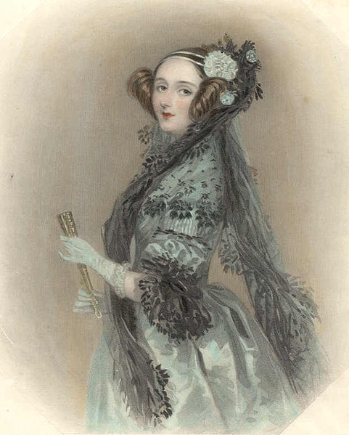
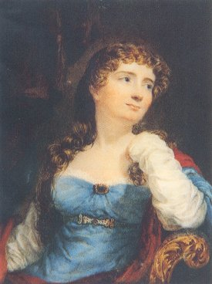
Судьба семьи Байрона
Вдова поэта, леди Анна Изабелла Байрон, провела остаток своей долгой жизни в уединении, занимаясь делами благотворительности, — совершенно забытая в большом свете. Только известие о её смерти, 16 мая 1860 года, пробудило о ней воспоминания.
Законная дочь лорда Байрона — Ада, вышла в 1835 году замуж за графа Уильяма Лавлейса и скончалась 27 ноября 1852 года, оставив двух сыновей и дочь. Она известна как математик, одна из первых создателей вычислительной техники и сотрудница Чарльза Бэббиджа.
Анна Изабелла Байрон
Ада Лавлейс

Slide 10
Произведения
1806 — Fugitive Pieces
1807 — Hours of Idleness
1809 — Английские барды и шотландские обозреватели
1813 — Гяур
1813 — Абидосская невеста
1814 — Корсар
1814 — Лара
1815 — Hebrew Melodies
1816 — The Siege of Corinth
1816 — Parisina
1816 — Шильонский узник
1816 — The Dream
1816 — Prometheus
1816 — Тьма
1817 — Манфред
1817 — The Lament of Tasso
1818 — Беппо
1818 — Паломничество Чайльд-Гарольда
1819—1824 — Дон Жуан
1819 — Мазепа
1819 — The Prophecy of Dante
1820 — Марино Фальеро, дож венецианский
1821 — Сарданапал
1821 — The Two Foscari
1821 — Каин
1821 — Видение суда
1821 — Небо и земля
1822 — Вернер, или Наследство
1822 — Преображенный урод
1823 — Бронзовый век
1823 — Остров, или христиан и его товарищи

